Slide 1
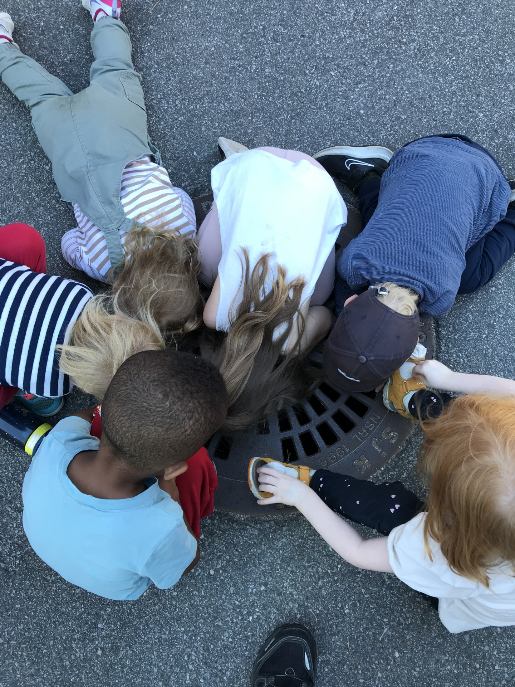
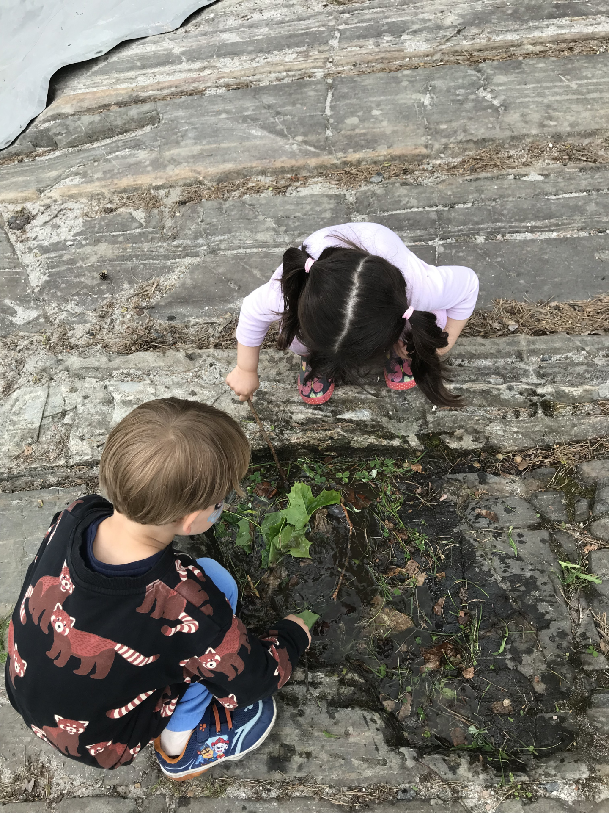
Årsplan Barnas Hus barnehage 2022 - 2023 del 1
Dokumentasjon
Som grunnlag for refleksjon og læring –
« Dokumentasjon av det pedagogiske arbeidet skal inngå i barnehagens arbeid med å planlegge, vurdere og utvikle den pedagogiske virksomheten.» (Rammeplan for barnehagen)
Kvalitet
Voksenrollen
Vurdering
Personalet reflekterer jevnlig over det pedagogiske arbeidet, målsetting og gjennomføring. I tillegg har vi med oss foreldrenes tilbakemeldinger fra det daglige samarbeidet og foreldresamtaler.
Vår visjon:
Leke, lære, mestre.
Trygghet
Samarbeid.
Vi legger stor vekt på et godt foreldresamarbeid, og
et godt personalsamarbeid.
Gjennom samarbeid oppnår vi resultater.
Kunnskaper
Helhetlig læringssyn
BTI
(Bedre tverrfaglig innsats)
Det skal være trygt og godt for barn og unge å vokse opp i vår kommune.
Dette er en samhandlingsmodell som beskriver den sammenhengende innsatsen i og mellom tjenester rettet mot gravide, barn, unge og familier. BTI-modellen skal bidra til tidlig innsats, samordnede tjenester og foreldreinvolvering
(Modum kommune)
Våre verdier:
Mnd​ | Dato/uke​ | Aktivitet​
Okt.​ | 18 Uke 43 | Foreldremøte​ Solidaritetsuke ​
Nov.​ | 7.​ 30.​ | Planleggingsdag ​ Julegrantenning​
Des.​ ​ | 9.​ 13.​ 15.​ | Nissefest.​ Lucia.​ Julebord for barna.​
Jan.​ | 2. | Planleggingsdag​
Feb.​ Feb.​ | 1​ 17.​ | Barnehagens bursdag.​ Karneval.​
​April | 18.​ | Planleggingsdag felles​
Juni​ | 9. Uke 24​ Kommer informasjon​ | Planleggingsdag​ Sommerfest​ Tarzantur/avslutning. ​
Aug.​ | 7.​ | Planleggingsdag​
Denne årsplanen må ses i sammenheng med årsplan del 2 og månedsbrev, aktiviteter, samlingsstunder, temajobbing m.m som synliggjør barnehagens pedagogiske tilbud.
Respekt for menneskeverdet og naturen
Tilgivelse
Likeverd
Solidaritet
Åndsfrihet
Nestekjærlighet
Vårt fokus er:
Sette det enkelte barn i sentrum, styrke og ivareta det unike og spesielle hos hvert enkelt barn.
Vår barnehage skal være et sted der barna inspireres og motiveres for ulike erfaringer.
Skape muligheter der barna ut fra eget ståsted kan oppleve gleden ved å mestre og å lære.
Skape et miljø som gir rom for prøving og feiling. Små seire er også mestring.
I et fellesskap skal barna få hjelp til å utvikle seg til ansvarlige medmennesker gjennom respekt, raushet og toleranse.
Legge til rette for at barna skal få si sin mening og bli hørt hver dag.
Nulltoleranse for mobbing.
Voksne som er endringsvillig og utviklingsorientert.
Mye glede og humor.
I VÅR BARNEHAGE ER DETTE DE VOKSNES ANSVAR!
Rådyrveien 6, 3370 Vikersund, Tlf:94 87 61 24
Mail: barnashus@modum.kommune.no

Slide 2
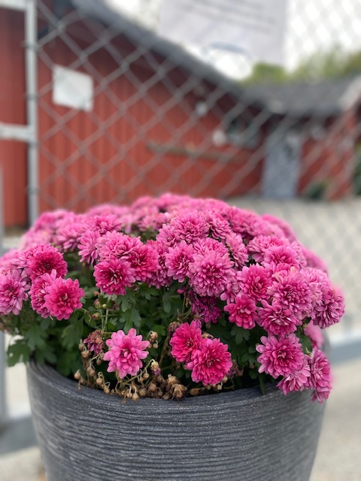
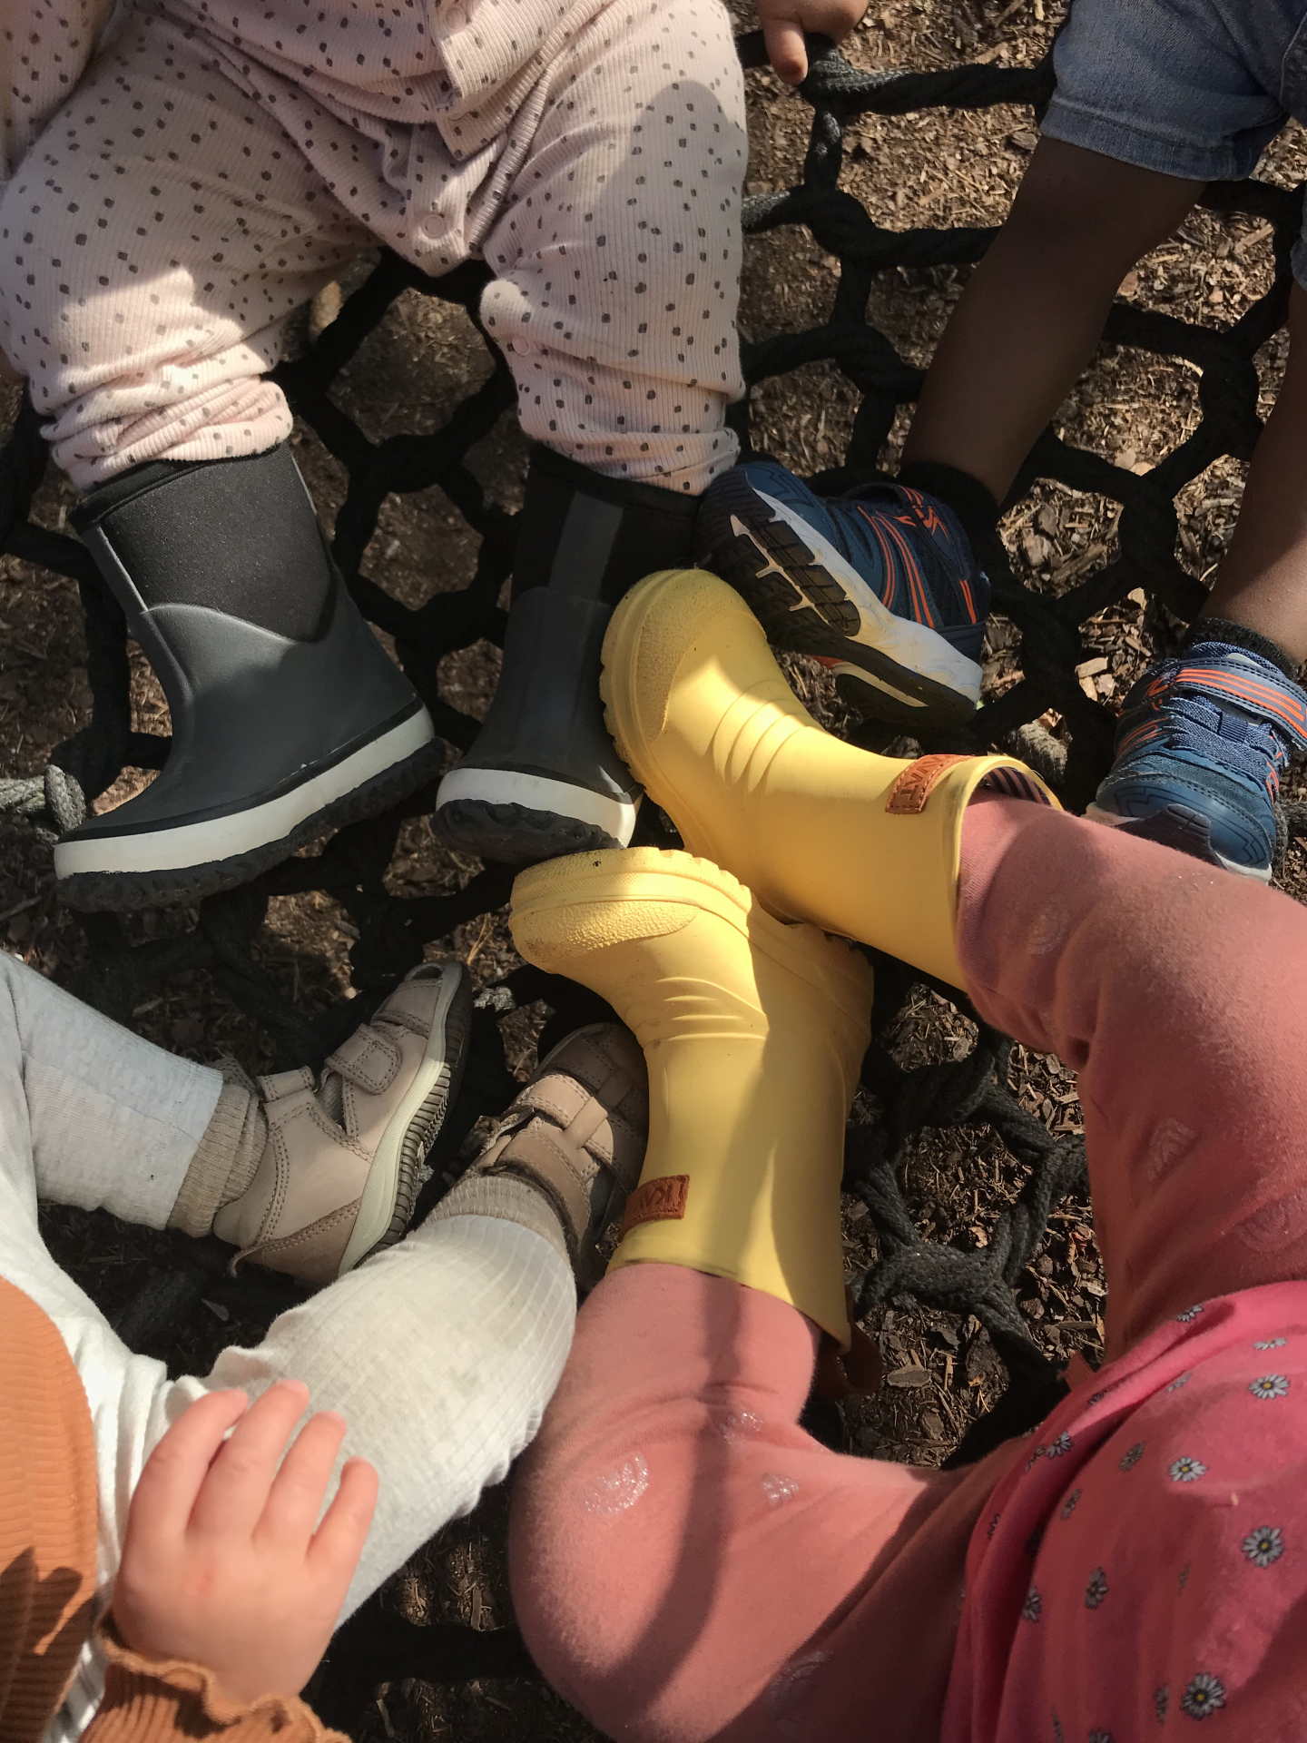
Trygt og godt barnehagemiljø
Rammeplanen inneholder 7 fagområder som barnehagen skal gi grunnleggende kunnskap om:
Barnehagen skal bidra til barnas trivsel, livsglede, mestring og følelse av egenverdi, og vi skal forebygge krenkelser og mobbing. Derfor har vi et stort fokus på følgende områder:
Kommunikasjon, språk og tekst.
Natur, miljø og teknologi.
Kunst, kultur og kreativitet.
Etikk, religion og filosofi.
Antall, rom og form.
Kropp, bevegelse, mat og helse.
Nærmiljø og samfunn.
Sosial kompetanse
«Sosial kompetanse handler om å kunne samhandle positivt med andre i ulike situasjoner.» (Rammeplan for barnehagen)
Mål: Barnehagen skal bidra til at barnet utvikler sosiale
ferdigheter som samarbeid, selvkontroll, ansvar og empati for andre.
Friskus
«Barna skal inkluderes i aktiviteter der de kan få være i bevegelse, lek og sosial samhandling og oppleve motivasjon og mestring ut fra egne forutsetninger» (Rammeplan for barnehagen)
Mål: Barna skal få erfare variert utelek, fysisk aktivitet og vi tilbyr et sunt kosthold. Voksne skal støtte og gi barn erfaringer med mestring, slik at barn får tro på seg selv.
Språk
« I barnehagen skal barna få mulighet til å erfare ulike formidlingsmåter av tekster og fortellinger, som kilde til estetiske opplevelser, kunnskap, refleksjon og møter med språk og kultur. Personalet skal invitere til utforskning av både muntlig språk og skriftspråk»
(Rammeplan for barnehagen)
Mål:
*Stimulere – ikke kreve. *Oppmuntre – ikke kritisere.
*Snakke sammen – ikke korrigere . *Leke – ikke trene.
*Oppleve – ikke prestere. *Prate – ikke instruere.
Mål: Legge til rette for lek, for lekens skyld.
Lek i barnehagen vår
«Barnehagen skal bidra til at alle barn kan oppleve glede, humor, spenning og engasjement gjennom lek - alene og sammen med andre.» (Rammeplan for barnehagen)
Vi bruker MyKid i vår barnehage, dette er en kommunikasjons-plattform som gir foreldre bedre og enklere muligheter til å informere og motta informasjon.
Lek legger grunnlag for vennskap som igjen skaper trivsel. I samhandling med andre legges grunnlaget for læring, sosial kompetanse og fremme livsmestring.

